Slide 1
Informations additionnelles

Slide 2
Un règlement qui se compare favorablement?
Selon la compilation du ministère de l’Emploi fédéral, seulement 4 % des conventions collectives signées dans le secteur public au Canada en 2022 et en 2023 comportent un mécanisme de protection du pouvoir d'achat.
Comme en témoigne le tableau de la diapositive suivante, notre entente se compare favorablement à la moyenne des augmentations négociées pour 2023 et suivantes.
Voici quelques exemples du secteur public canadien :
Fonction publique fédérale : 12,6 % sur quatre ans. L’AFPC conclut une entente pour 120 000 membres; moyenne de 3,2 % par année
Enseignantes du Nouveau-Brunswick : 15 % sur cinq ans : moyenne de 3 % par année
Association des infirmières et des infirmiers de l'Ontario (CTC) : 6,9 % sur trois ans pour ses 61 000 membres : moyenne de 2,3 % par année

Slide 3
Un règlement qui se compare favorablement
La compilation des conventions collectives signées faite par le ministère du Travail démontre que la moyenne des augmentations de salaires oscille autour de 3 % pour 2023 et suivantes.
 | Moyenne des augmentations négociées
 | 2022 | 2023 | 2024 | 2025
Conventions signées en 2020 et 2021 | 2,3 % | 2,2 % | 2,5 % | 2,1 %
Conventions signées en 2022 | 6,2 % | 3,4 % | 2,8 % | 2,4 %
Conventions signées en 2023 |  | 6,1 % | 2,7 % | 2,6 %
Total des conventions en cours | 3,8 % | 3,2 % | 2,6 % | 2,3 %
Source : Ministère du Travail, 2023, Indice de croissance des taux de salaire négociés. Calculs CSQ.

Slide 4
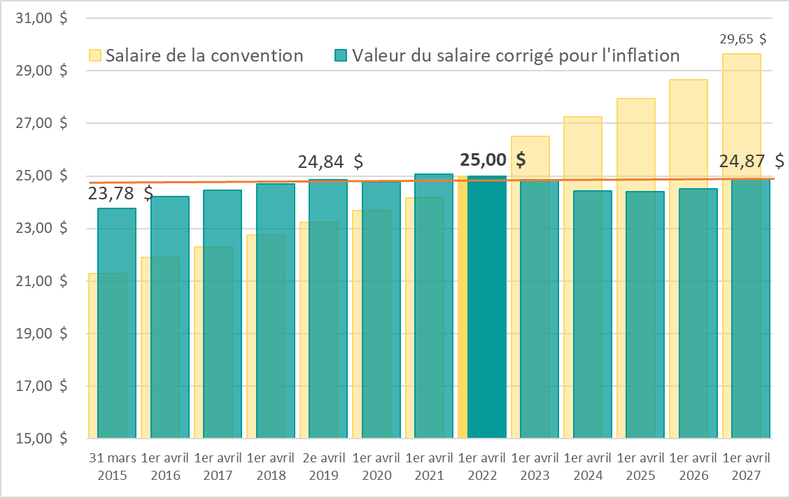
Concrètement, comment évolue notre pouvoir d’achat? (suite)
Évolution du salaire nominal et réel des agentes et agents de bureau Cl1 selon les prévisions d’inflation (année civile précédente).

Slide 5
Avons-nous dépassé le cadre financier prévu par le gouvernement?
Au départ de la négociation et dans son budget, le gouvernement annonçait que la négociation devait entrer dans son cadre financier de quelques 6 milliards de dollars (11,5 % de la masse salariale)
À l’automne, les révisions de prévisions d’inflation et de ses revenus avaient permis l’ajout de quelques 600 millions de dollars au cadre financier
Avec l’entente obtenue, nous devons constater que le gouvernement devra réviser son plan budgétaire
  L’entente qui prévoit des augmentations de 17,4 % et des ajouts de ressources au sectoriel de 4 % coutera annuellement 11 milliards de dollars
  Ce sont 4,4 G$ de plus que prévu à la mise à jour de novembre
Cela ne plongera pas pour autant le Québec dans une crise financière
  Nous avions déjà identifié un espace comptable de près de 4 G$ avec le versement au Fonds des générations et la réserve pour éventualité.

Slide 6
Impact de l’entente de principe sur le cadre financier du gouvernement
 | Cadre financier initial | Entente de principe | Écart
Augmentations de salaire | 9 % | 17,4 %
Coût | 4,4 G$ | 8,7 G$ | 4,4 G$
Investissements sectoriels* | 2,5 % | 4 %
Coût | 1,3 G$ | 2,2 G$
TOTAL | 5,7 G$ | 11 G$ | 5,3 G$
* Investissements sectoriels selon les déclarations du gouvernement

Slide 7
Tout ça pour ça? La grève aura-t-elle valu la peine?
Nous, les 420 000 travailleuses et travailleurs du Front commun, avons fait une grève historique et stratégique
Nos 11 jours* de grève ont-ils permis des gains qui dépassent largement les sacrifices faits pour notre mobilisation? * Incluant une grève de courte durée et deux jours de fin de semaine.
Le tableau suivant démontre que les gains supplémentaires obtenus entre l’offre du 6 décembre et l’entente du 28 décembre ont été maintes fois plus importants que le salaire perdu lors des jours de grèves
  Dans le cas précis d’une agente de bureau, elle aura sacrifié 1488 $ de salaire pour ses 8,5 jours de grève, mais elle aura des revenus supplémentaires de 6 111 $ sur les cinq ans de la convention
  Pour l’année 2023, la rétro qui lui sera versée équivaut à elle seule à près de 2 700 $ (brute) ou 15 jours de grève
Contrairement à ce que plusieurs prétendent, les augmentations supplémentaires accordées par le gouvernement ne sont pas financées par les économies générées par la grève.

Slide 8
Impact et coût personnel de la grève

Slide 9
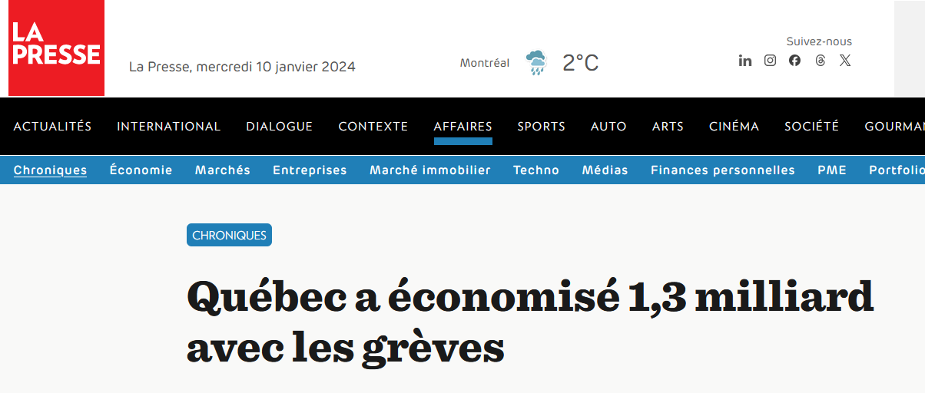
Impact de la grève sur les finances du gouvernement
Les augmentations supplémentaires
accordées sont-elles financées par
les économies générées par la grève?
Loin de là!
Si l’augmentation supplémentaire pour l’année 2023 (offre passée de 4,3 % à 6 %) ne coûte que 800 M$, il faut rappeler que cette augmentation se répercute sur les quatre autres années de la convention (3,2 G$ de plus).
Au total, ce sont 4,4 milliards de dollars de plus par année en salaire qui seront versés à la fin de la convention collective.
Une facture récurrente alors que les économies sont ponctuelles.

